Slide 1



반복문 복습하기

Slide 2
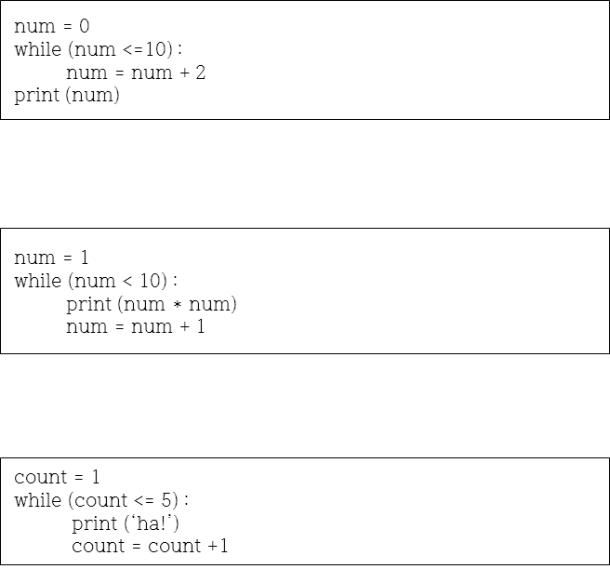
[퀴즈 1]
다음의 프로그램의 실행 결과를 예측하여 보자. (a) (b) (c)
(a) 10
(b)
1
4
9
(c)
Ha!
Ha!
Ha!
Ha!
Ha!

Slide 3
[퀴즈 2]
다음의 프로그램의 실행 결과를 예측하여 보자.
8
n = 5
step = 0
sum = 2
while (step <= n) :
sum += step
step += 1
print(sum)

Slide 4
[퀴즈 3]
괄호 안에 들어갈 내용을 넣어보자
1. list(range( 1,20,3 )) = [1, 4, 7, 10, 13, 16, 19]
2. list(range( 30,1,-7 )) = [30, 23, 16, 9, 2]
3. 0부터 90까지 8씩 증가하는 수열
-> list(range( 0,91,8 ))
4. 0부터 10까지 1씩 증가하는 수열
-> list(range( 0,11,1 ))

Slide 5
[퀴즈 4]
테스트 결과가 나오도록 프로그램을 채우시오
[프로그램]
for number in range( 0,3,1 ):
print( number )
[테스트]
---------------------
0
1
2
---------------------

Slide 6
[퀴즈 5]
다음 프로그램의 실행 결과를 예측하여 보자
[프로그램]
for spelling in 'PYTHON_SPELLING’:
print(spelling + '*')
[예측]
P*
Y*
H*
O*
N*
_*
S*
P*
E*
L*
L*
I*
N*
G*

Slide 7
[퀴즈 6]
다음 프로그램의 실행 결과를 예측해보자
>>> for num in range(10, 20):
>>> if (num%2 == 0) and (num%3 == 0):
>>> print('6 x', num/6, '=', num )
답)
6 x 1 = 6
6 x 2 = 12
6 x 3 = 18

Slide 8
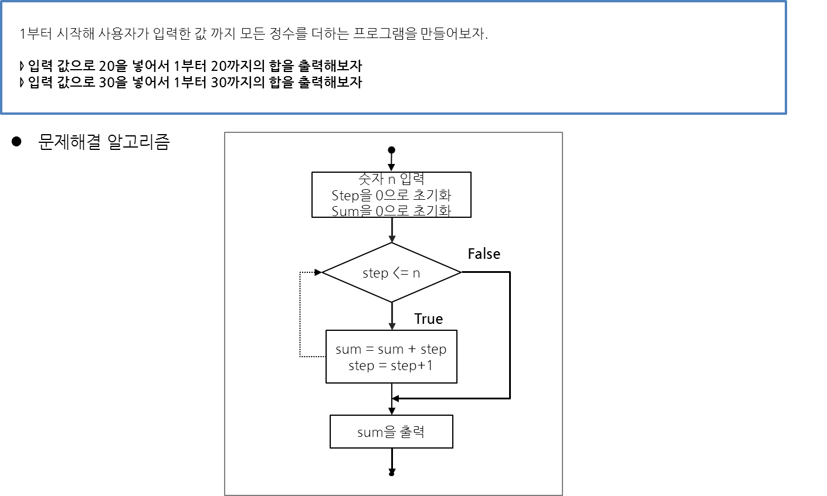
[실습 1] while문

Slide 9
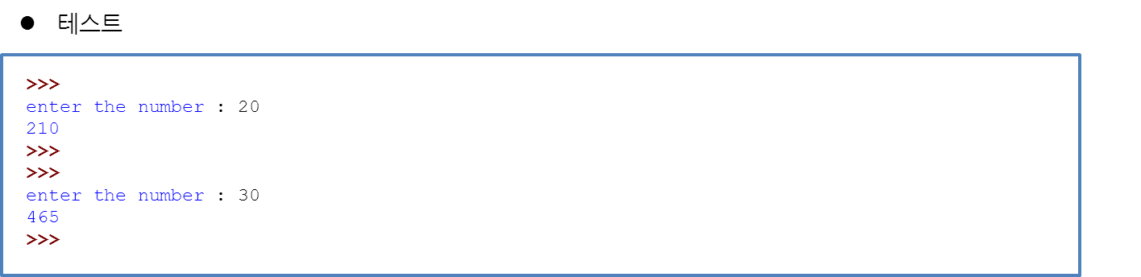
[실습 1] while문
답)
num = int(input("숫자를 입력해주세요 1부터 모두 더해드리겠습니다."))
step = 0
_sum = 0
while step <= num:
_sum += step
step += 1
print(_sum)

Slide 10
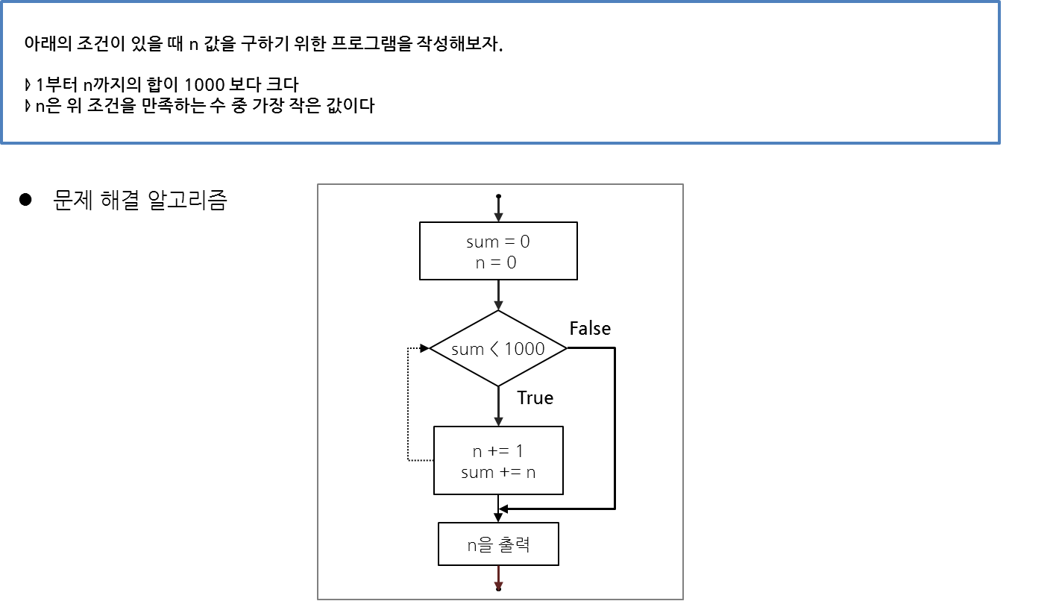
[실습 2] while문

Slide 11
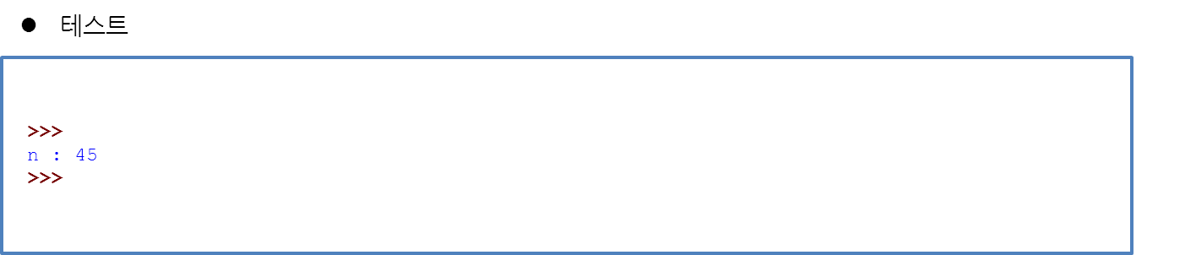
[실습 2] while문
step = 0
_sum = 0
while _sum <= 1000:
step += 1
_sum += step
print(step)
답)

Slide 12
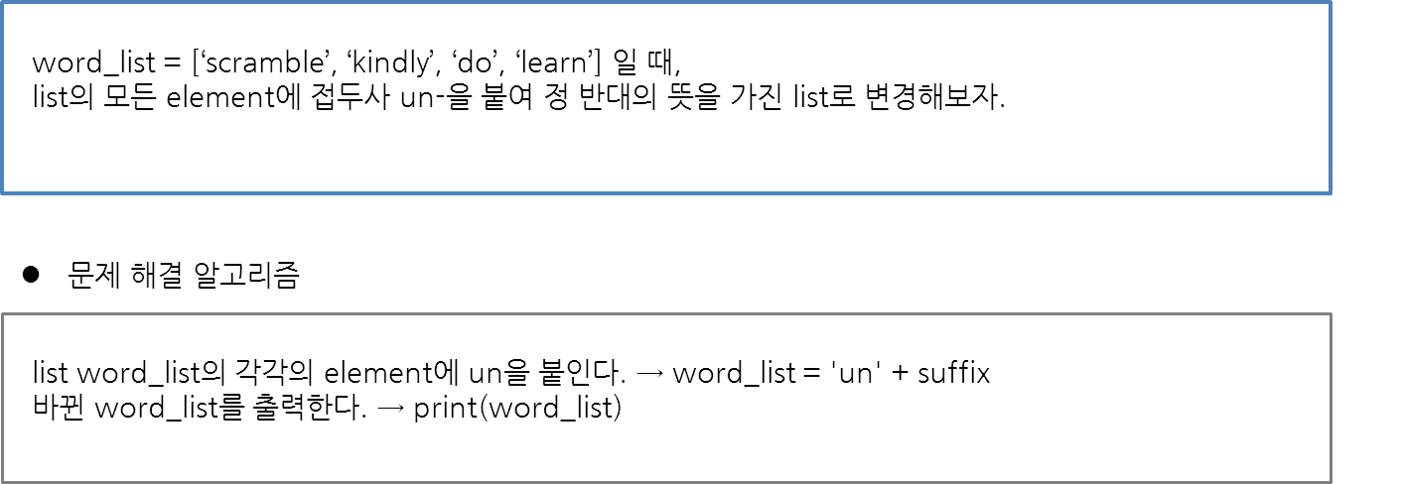
[실습 3] list를 활용한 for문

Slide 13
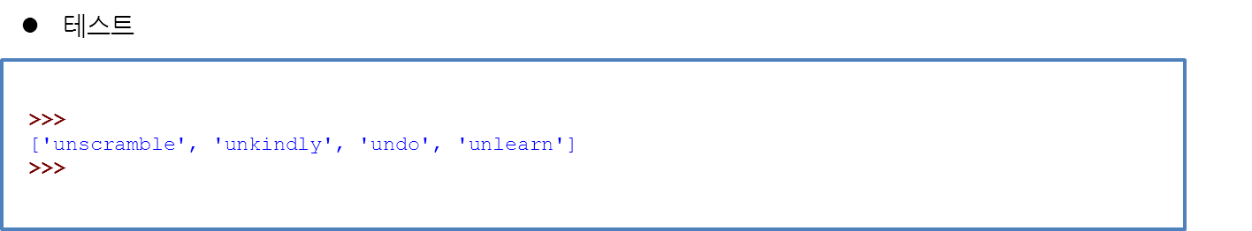
[실습 3] list를 활용한 for문
답)
word_list = ['scramble', 'kindly', 'do', 'learn']
count = 0
for i in word_list:
word_list[count] = "un" + word_list[count]
# print(i)
count += 1
print(word_list)

Slide 14
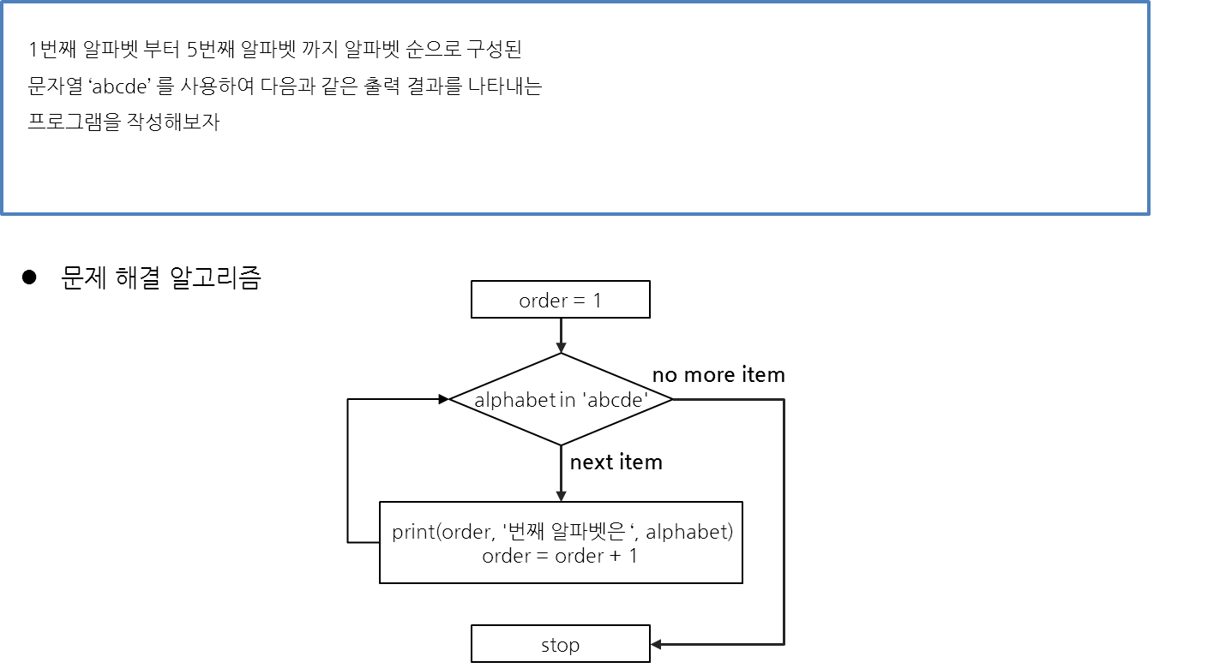
[실습 4] 문자열을 활용한 for문

Slide 15
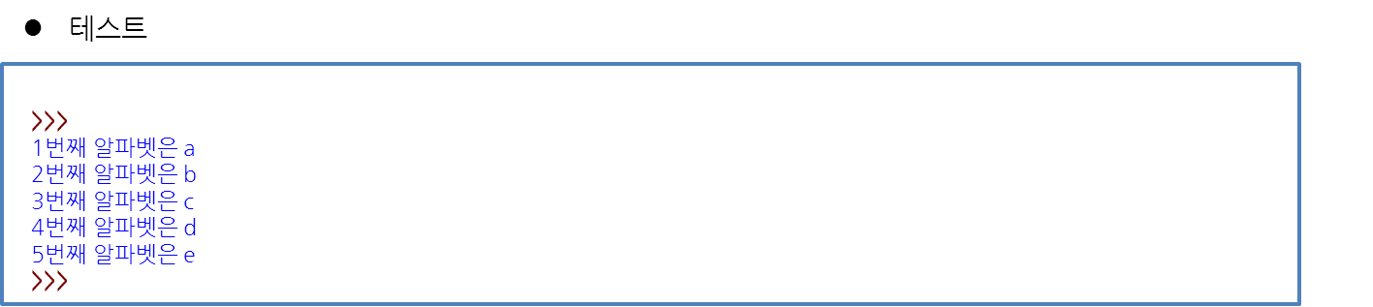
[실습 4] 문자열을 활용한 for문
답)
order = 1
alpabet = "abcde"
for alpabet in 'abcde':
print("%d 번째 알파뱃은 " % order + alpabet)
order += 1

Slide 16
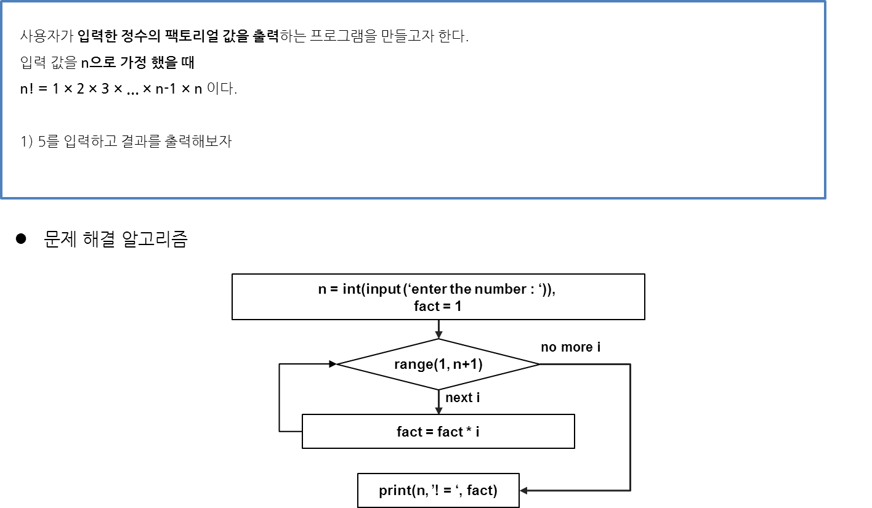
[실습 5] 입력 값을 활용한 for문

Slide 17
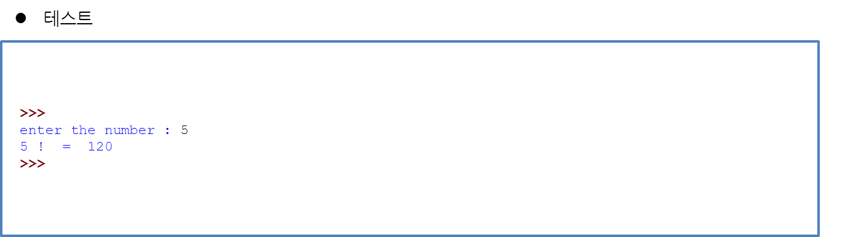
[실습 5] 입력 값을 활용한 for문
답)
n = int(input("enter the number : "))
fact = 1
for i in range(1, n + 1):
fact += i
print("%d != %d" % (n, fact))

Slide 18
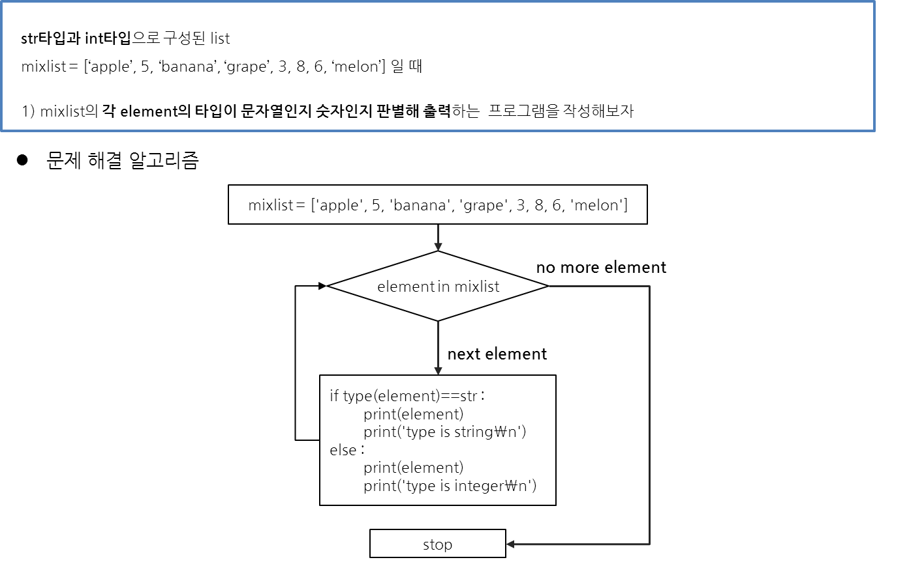
[실습 6] 조건문과 반복문의 혼용

Slide 19
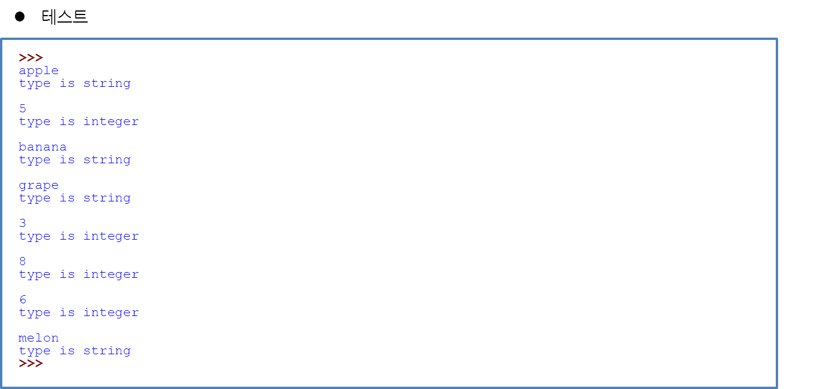
[실습 6] 조건문과 반복문의 혼용
mixlist = ['apple', 5, 'banana', 'grape', 3, 8, 6, 'melon']
for element in mixlist:
if type(element) == str:
print(element + " type is string")
else:
print(str(element) + " type is integer")
답)

